Slide 1
sp-16. cons と種々のデータ構造
（Scheme プログラミング）
URL: https://www.kkaneko.jp/pro/scheme/index.html
金子邦彦

Slide 2
アウトライン
16-1 ペア
16-2 パソコン演習
16-3 課題

Slide 3
16-1 ペア

Slide 4
ペアとは
単純なペアの例
apple
100
car
cdr
ペアとは： ２つの構成部分のペアのこと．
car と cdr に分かれる

Slide 5
car と cdr
cons は２つの引数を取り，２つの引数を部分として含むような「ペア」を返す
例） (define x (cons 'apple 100))
ペアを構成する部分は，car, cdr で取り出せる
例） (car x) → 「apple」が得られる
(cdr x) → 「100」が得られる
ペアは，「対」ともいう

Slide 6
(cons 'apple 100) の箱とポインタ記法
１００
apple
ペアとは： ２つの構成部分のペアのこと．
car と cdr に分かれる

Slide 7
(cons 'apple 100) の箱とポインタ記法
１００
car
cdr
apple

Slide 8
(cons 'apple empty) の箱とポインタ記法
apple
ペアは，上のように，箱とポインタ表記される

Slide 9
(cons 'apple empty) の箱とポインタ記法
car
cdr
apple

Slide 10
まとめ
「リスト」は末尾が「空リスト」であるような「ペアの並び」である
ペアの組み合わせによって，複雑な構造を表現できる

Slide 11
16-2 パソコン演習

Slide 12
パソコン演習の進め方
資料を見ながら，「例題」を行ってみる
各自，「課題」に挑戦する
自分のペースで先に進んで構いません

Slide 13
DrScheme の使用
DrScheme の起動
プログラム → PLT Scheme → DrScheme
今日の演習では「Full Scheme」
に設定
Language
→ Choose Language
→ Full Scheme
→ OK
→ 「Execute ボタン」

Slide 14
Full Scheme では
ペアが，自由に扱えるようになる
但し，「empty」が使えなくなるので，代わりに「'()」を使う
Full Scheme で empty を使おうとするとエラー
リストの表示が変わる
(list 15 8 6) ⇒ (15 8 6) のように

Slide 15
例題１．ペア
シンボルと数値のペアを作る
ペアを生成するために cons を使う
ペアを構成する部分（'apple や 100 など)を取り出すために car, cdr を使う
変数x： シンボル 'apple と数値 100 のペア
変数y: シンボル 'orange と数値 60 のペア
変数z: シンボル 'banana と数値 80 のペア

Slide 16
「例題１．ペア」の手順
次を「定義用ウインドウ」で，実行しなさい
入力した後に，Execute ボタンを押す
(define x (cons 'apple 100))
(define y (cons 'orange 60))
(define z (cons 'banana 80))
2. その後，次を「実行用ウインドウ」で実行しなさい
x
(car x)
(cdr x)
☆ 次は，例題２に進んでください

Slide 17
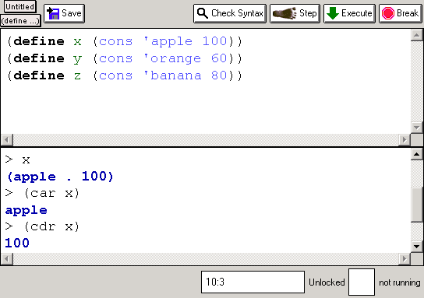
ペアの生成
表示されたペア

Slide 18
例題２．リストの変数定義
リスト 15, 8, 6 を変数として定義し，名前Aを付ける
変数を定義するために define を使う
リストを作るために cons を使う

Slide 19
「例題２．リストの変数定義」の手順
次を「定義用ウインドウ」で，実行しなさい
入力した後に，Execute ボタンを押す
(define A (cons 15 (cons 8 (cons 6 '()))))
2. その後，次を「実行用ウインドウ」で実行しなさい
A
(car A)
(cdr A)
☆ 次は，例題３に進んでください

Slide 20
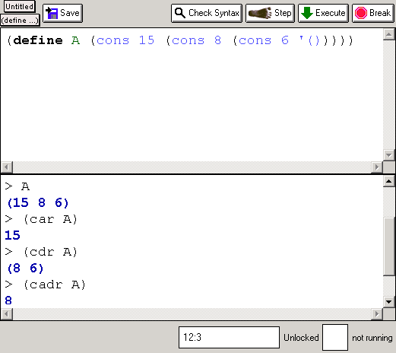
「'()」は，空リストの意味

Slide 21
(cons 15 (cons 8 (cons 6 '()))) の箱とポインタ記法
１５
８
６
リストの要素が，「ペアの並び」として順順につながる

Slide 22
(cons 15 (cons 8 (cons 6 '()))) の箱とポインタ記法
car
１５
８
６
cdr

Slide 23
リストの car と cdr
car
１５
８
６
cdr
リストの car:
リストの先頭要素
リストの cdr:
リストから先頭要素を取り除いた残り（やはりリスト）

Slide 24
リストの末尾としての空リスト
１５
８
６
「空リストである」こと
を示す特別な値が
入っている

Slide 25
リストを構成するペアの性質 (1/2)
１５
８
６
リストを構成するペアの個数：リストの要素数に等しい
リストを構成するペアの car： リストの要素が入る

Slide 26
リストを構成するペアの性質 (2/2)
１５
８
６
リストを構成するペアの右側のセル(cdr フィールド)
次の要素へのポインタか，「空リスト」であることを示す特別な値（リストの末端であることを示す）が入る

Slide 27
リストとは
Scheme では 末尾が「空リスト」であるようなペアの並び
並びの最後のペアの cdr フィールドに空リスト が入っている
行儀の良いリスト（proper list）と呼ぶこともある

Slide 28
(cons 6 '())
car
cdr （cdr は空リスト）
６
(cons 8 (cons 6 '()))
car
８
６
cdr
(cons 15 (cons 8 (cons 6 '())))
car
１５
８
６
cdr

Slide 29
cons の意味
リストでは：
リストと要素をつなげて，新しいリストを作る
一般的には：
データとデータをつなげて，新しいペアを作る

Slide 30
例題３．ペアから構成されたペア
下記のペアを，変数aとして定義する
３
４
car
１
２
cdr

Slide 31
「例題３．ペアから構成されたペア」の手順
次を「定義用ウインドウ」で，実行しなさい
入力した後に，Execute ボタンを押す
(define a (cons (cons 1 2)
(cons 3 4)))
2. その後，次を「実行用ウインドウ」で実行しなさい
a
(car a)
(cdr a)
☆ 次は，例題４に進んでください

Slide 32
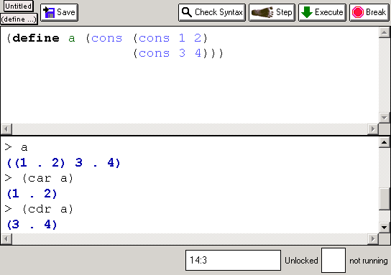
ペアの生成
表示されたペア

Slide 33
例題３のプログラム例
(define a (cons (cons 1 2)
(cons 3 4)))
ペアから構成されたペアは，
「cons の入れ子」で書ける

Slide 34
(cons (cons 'a 'b) 'c) の箱とポインタ記法
'c
cdr
car
'a
'b

Slide 35
(cons 'a (cons 'b 'c)) の箱とポインタ記法
car
'a
'b
'c
cdr

Slide 36
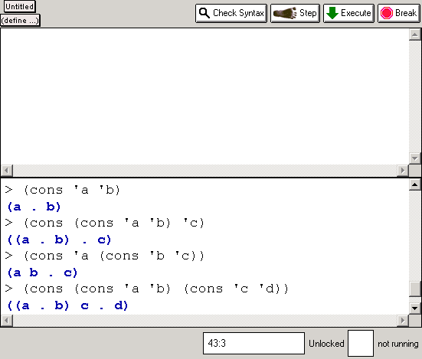
cons によるペアの表記

Slide 37
例題４．car と cdr の組み合わせ
例題３のペアについて，car と cdr を組み合わせて，「１」，「２」，「３」，「４」を得る
３
４
１
２

Slide 38
「例題３．car と cdr の組み合わせ」の手順
次を「定義用ウインドウ」で，実行しなさい
入力した後に，Execute ボタンを押す
(define a (cons (cons 1 2)
(cons 3 4)))
2. その後，次を「実行用ウインドウ」で実行しなさい
(car (car a))
(cdr (car a))
(car (cdr a))
(cdr (cdr a))
(caar a)
(cdar a)
(cadr a)
(cddr a)
☆ 次は，例題４に進んでください

Slide 39
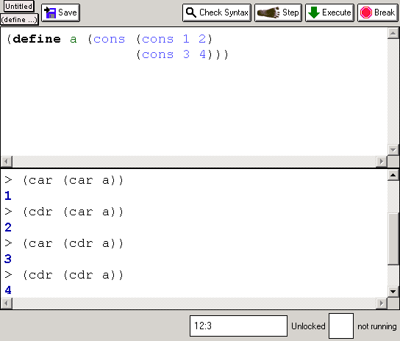

Slide 40
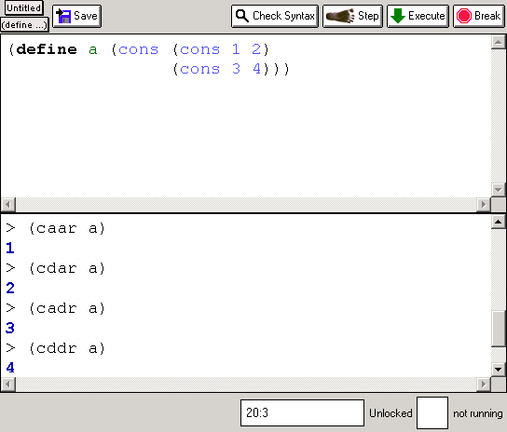

Slide 41
例題４のプログラム例
(define a (cons (cons 1 2)
(cons 3 4)))
(car (car a))
(cdr (car a))
(car (cdr a))
(cdr (cdr a))

Slide 42
car, cdr の組み合わせ
３
４
(car (cdr a))
(cdr (cdr a))
１
２
(car (car a))
(cdr (car a))

Slide 43
car, cdr の組み合わせ
(caar pair)
(cadr pair)
...
(cdddr pair)
car, cdr を４つまで組み合わせることができる

Slide 44
ペアに関する関数
(cons obj1 obj2)
ペアの生成
(car pair)
car の取り出し
(cdr pair)
cdr の取り出し
(caar pair)
(cadr pair)
...
(cdddr pair)
car, cdr を４つまで組み合わせることができる

Slide 45
例題５． cons と list の組み合わせ(1)
下記のようなペアの集まりを，変数xとして定義する
cdr
4
5
6
car
1
2
3

Slide 46
cons と list の組み合わせ (1/2)
cdr
4
5
6
car
1
2
3
(define x (cons (list 1 2 3)
(list 4 5 6)))

Slide 47
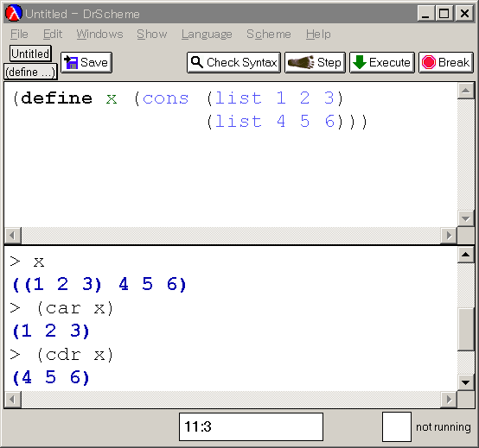

Slide 49
例題６． cons と list の組み合わせ(2)
下記のようなペアの集まりを，変数xとして定義する
cdr
b
20
a
10
car
y
x

Slide 50
cons と list の組み合わせ (2/2)
cdr
b
20
a
10
car
y
x
(define x (list (cons 'x 'y)
(cons 'a 'b)
(cons 10 20)))

Slide 51
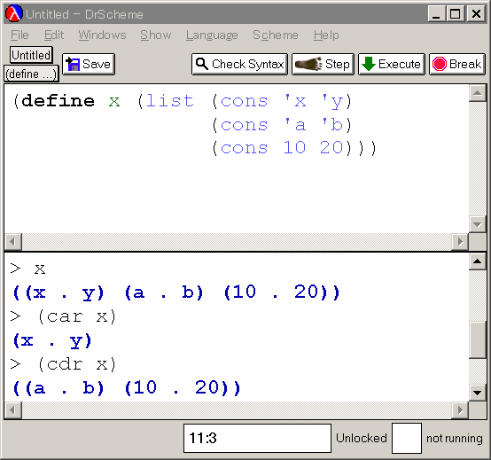

Slide 52
例題７． list と list の組み合わせ
下記のようなペアの集まりを，変数xとして定義する
cdr
3
4
car
1
2

Slide 53
list と list の組み合わせ
cdr
3
4
car
1
2
(define x (list (list 1 2)
(list 3 4)))

Slide 54
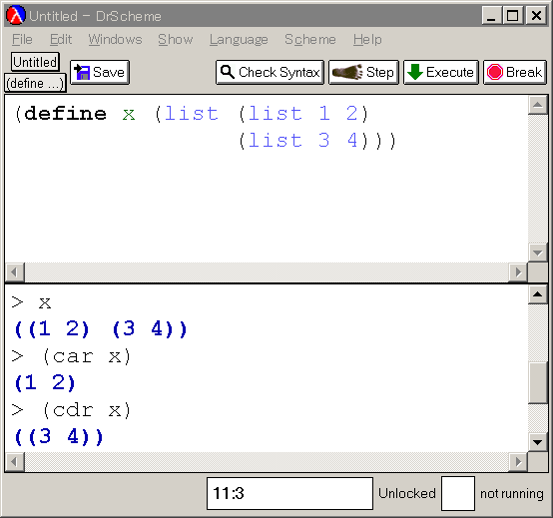

Slide 55
ドット対の例
(cons 'a 'b)
⇒ (a . b) と表示される
(cons (cons 'a 'b) 'c)
⇒ ((a . b) . c) と表示される
(cons 'a (cons 'b 'c))
⇒ (a b . c) と表示される
(cons (cons 'a 'b) (cons 'c 'd))
⇒ (( a . b) c . d) と表示される

Slide 57
ドット対
ペアの cdr がリストになっていない場合
つまり，cdr 方向にペアの並びをみたときに，末尾が「空リスト」になっていなければ
⇒ ドットを，末尾の要素の前に追加

Slide 58
２
(cons 1 2)
(1 . 2)
１
(cons (cons 1 2) 3)
３
((1 . 2) . 3)
２
１
(cons 1 (cons 2 3))
(1 2 . 3)
１
２
３

Slide 59
16-3 課題

Slide 60
課題①
実行結果を報告しなさい
実行上の注意： DrScheme で，必ず「Full Scheme」を選んでから実行すること．
 | (list (cons 1 2) (cons 3 4)) | (list (list 1 2) (list 3 4))
(car (list ...)) の実行結果
(cdr (list ...)) の実行結果
(cadr (list ...)) の実行結果
(cddr (list ...)) の実行結果

Slide 61
さらに勉強したい人への 補足説明事項
二分探索木

Slide 62
例題８．二分探索木
例題９．二分探索木による探索
・入れ子になった構造

Slide 63
木構造
幾つかの節点(node)と，それらを結ぶ枝(branch)から構成
節点がデータに対応
枝がデータ間の親子関係に対応
子： 節点の中で下方に分岐する枝の先にあるもの
親： 分岐元の節点
親
節点(node)
枝(branch)
子
図．単純な木構造

Slide 64
木構造
根(root)
葉(leaf)
部分木
根(root)： 木の一番上の節点を根(root)
葉(leaf)： 子を持たない節点
部分木： 木の中のある節点を相対的な根と考えたときの，そこから枝分かれした枝と節点の集合

Slide 65
二分木 (binary tree)
木構造で，各節点から出る枝が二本以下のもの
木構造に関するアルゴリズムの中で，中心的なデータ構造

Slide 66
二分探索木 (binary search tree)
二分木の一種
データの配置に規則あり
左側のすべての子は親より小さい
右側のすべての子は親より大きい
データの探索のためのデータ構造
35
21
46
13
40
61
69

Slide 67
二分探索木による探索
根(root)から始める
探索キーの値と，各節点のデータを比較し，目標となるデータを探す
探索キーよりも節点のデータが小さいときは，右側の子をたどる
探索キーよりも節点のデータが大きいときは，左側の子をたどる

Slide 68
二分探索木による探索の例
(例） 40である節点を探す場合
根の値(35)と，探索キー(40)を比較
探索キーの方が大きいので，右側の子節点へ移る
次に移った節点の値(46)と探索キー(40)を比較し
探索キーの方が小さいので，左の子節点へ移る
次に移った節点(40)が，目標の節点である
35
21
46
13
40
61
69

Slide 69
データ構造
複雑なプログラムを作成する時，データ構造について考える必要がある
データ構造
アルゴリズムを容易にするために工夫されたデータの並び
基本的なデータ構造は，配列，キュー，スタック，リスト構造，木構造など

Slide 70
二分探索木のための node structure
(define-struct node
(value left right))
value
left
right
枝
枝
value
value
left
right
left
right

Slide 71
例題８．二分探索木
二分探索木のプログラムを作り，実行する
二分探索木の節点を扱うために，define struct 文を使って，node structure を定義する
１つの二分探索木は，節点が集まって，入れ子の構造になる

Slide 72
二分探索木の節点
二分探索木の節点を，define-struct 文を使って定義する
名前
(define-struct node
(value left right))
属性の並び
（それぞれの属性にも名前がある）

Slide 73
define-struct の機能
(define-struct node
(value left right))
上記のプログラムの実行によって
make-node
node-value
node-left
node-right
が使えるようになる
属性 value, left,
right の取得

Slide 74
(make-node 35
(make-node 21
(make-node 13 false false)
false)
(make-node 46
(make-node 40 false false)
(make-node 61
false
(make-node 69 false false))))
35
上のプログラムが表現する
２分探索木
（「false」は「データが無い」こと
を示す特別な値）
21
46
13
40
61
69

Slide 75
例題９．二分探索木による探索
二分探索木の探索のプログラムを作り，実行する
データが二分探索木の中にあれば
→ true
無ければ
→ false

Slide 76
(define-struct node
(value left right))
(define (search x a-tree)
(cond
[(eq? a-tree false) false]
[(< x (node-value a-tree)) (search x (node-left a-tree))]
[(< (node-value a-tree) x) (search x (node-right a-tree))]
[else true]))
左を探す
右を探す

Slide 77
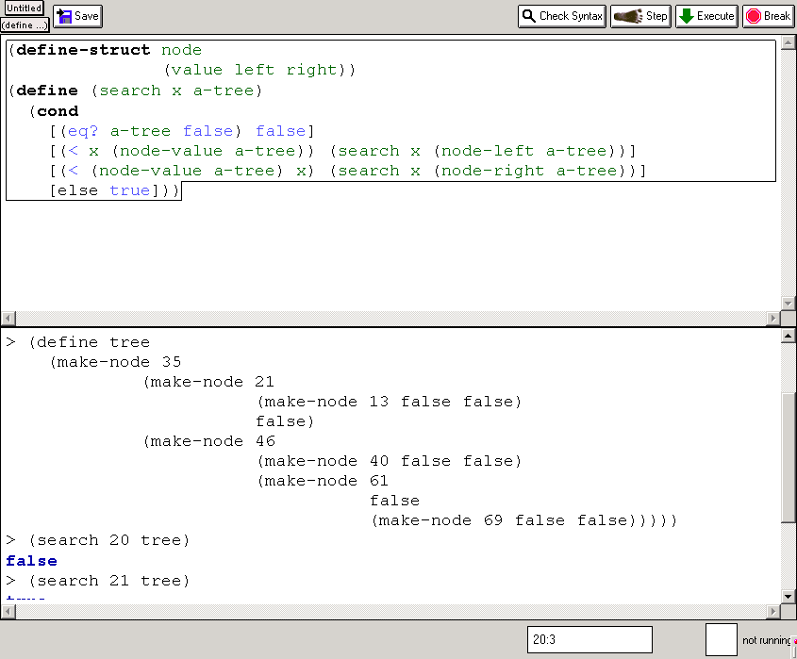

Slide 78
まとめ
２分探索木を「入れ子になった node structure」として表現した

